Slide 1


Slide 2
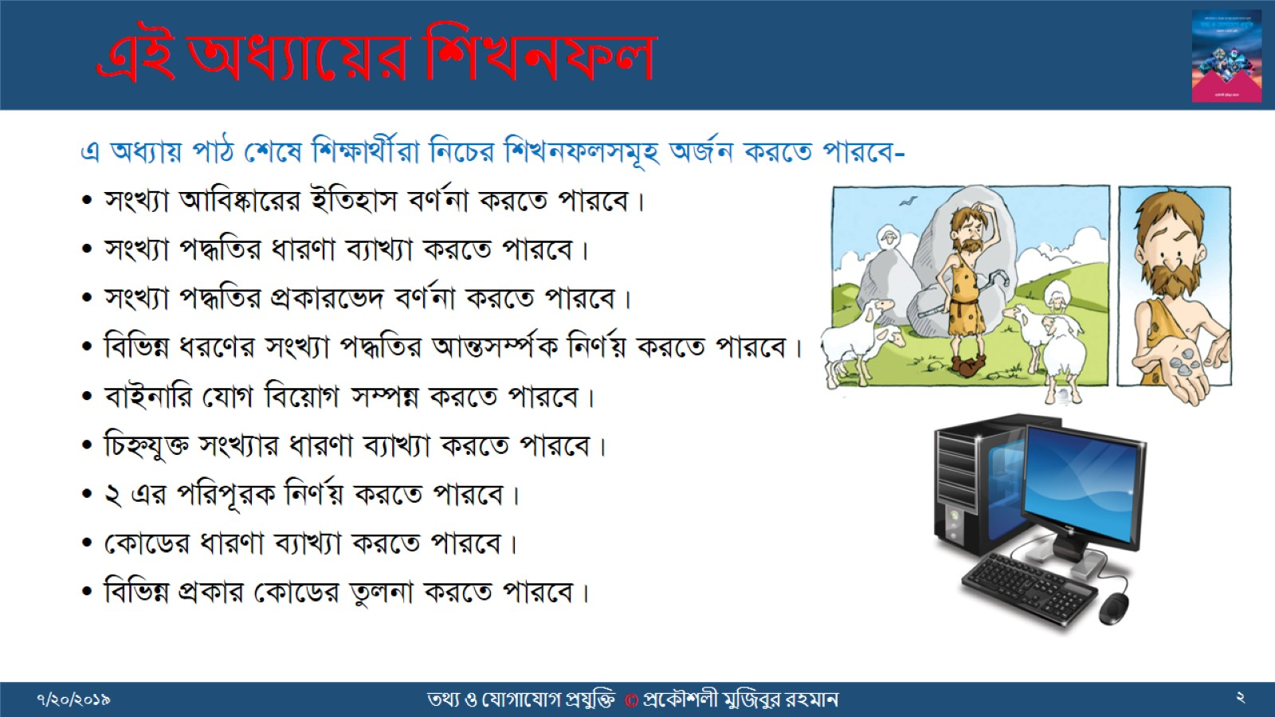
এই অধ্যায়ের শিখনফল

Slide 3
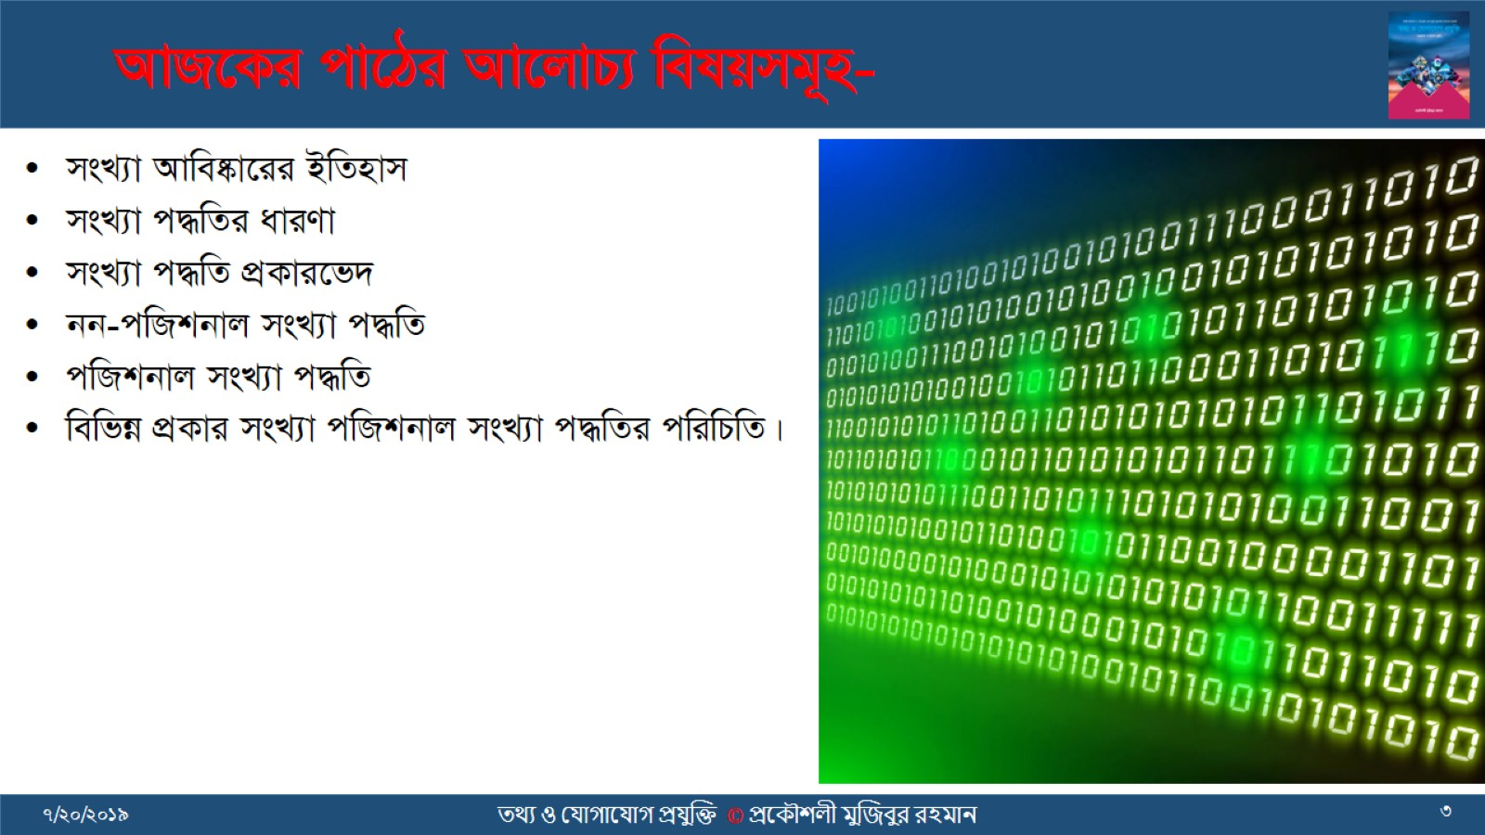
আজকের পাঠের আলোচ্য বিষয়সমূহ-

Slide 4
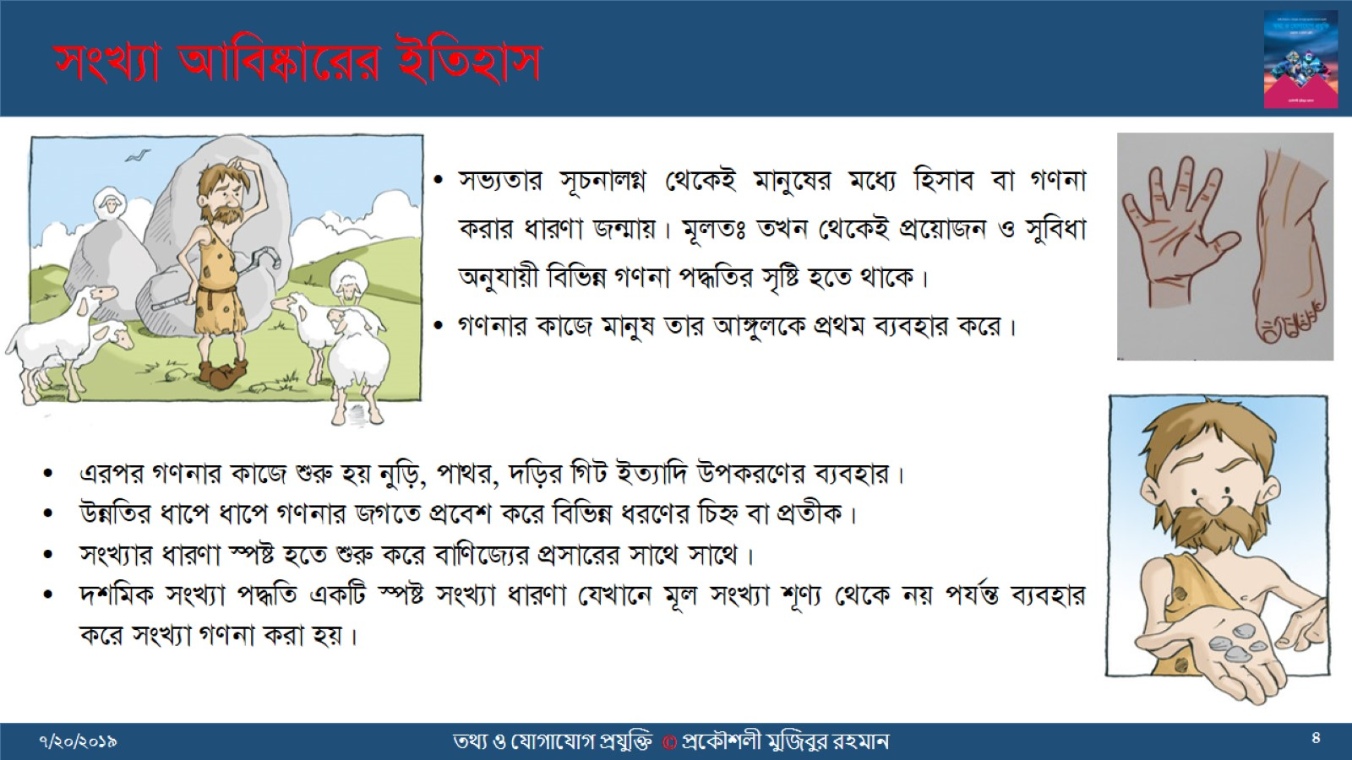
সংখ্যা আবিষ্কারের ইতিহাস

Slide 5
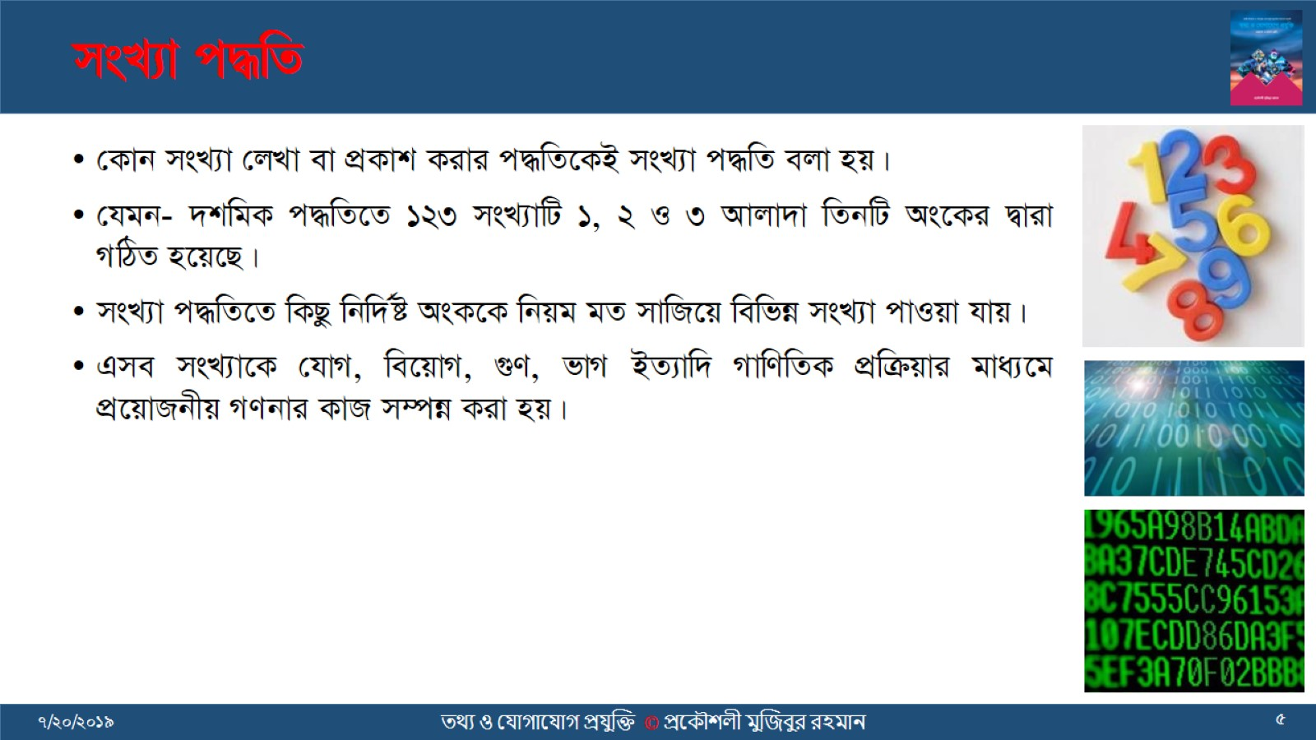
সংখ্যা পদ্ধতি

Slide 6
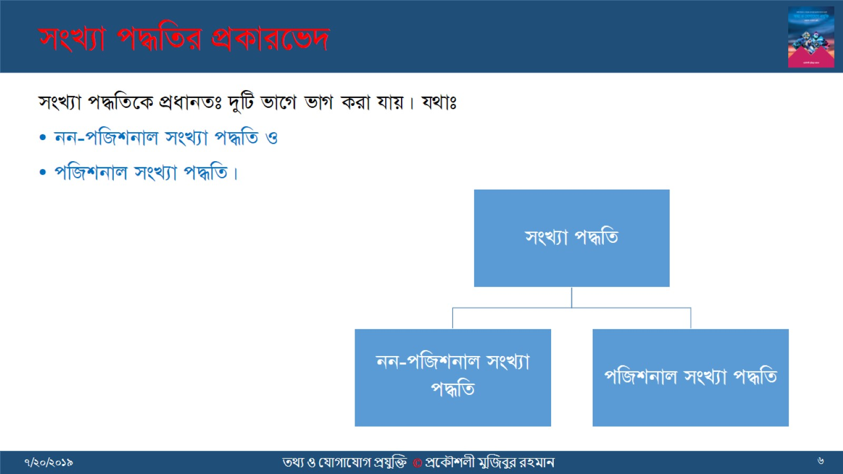
সংখ্যা পদ্ধতির প্রকারভেদ

Slide 7
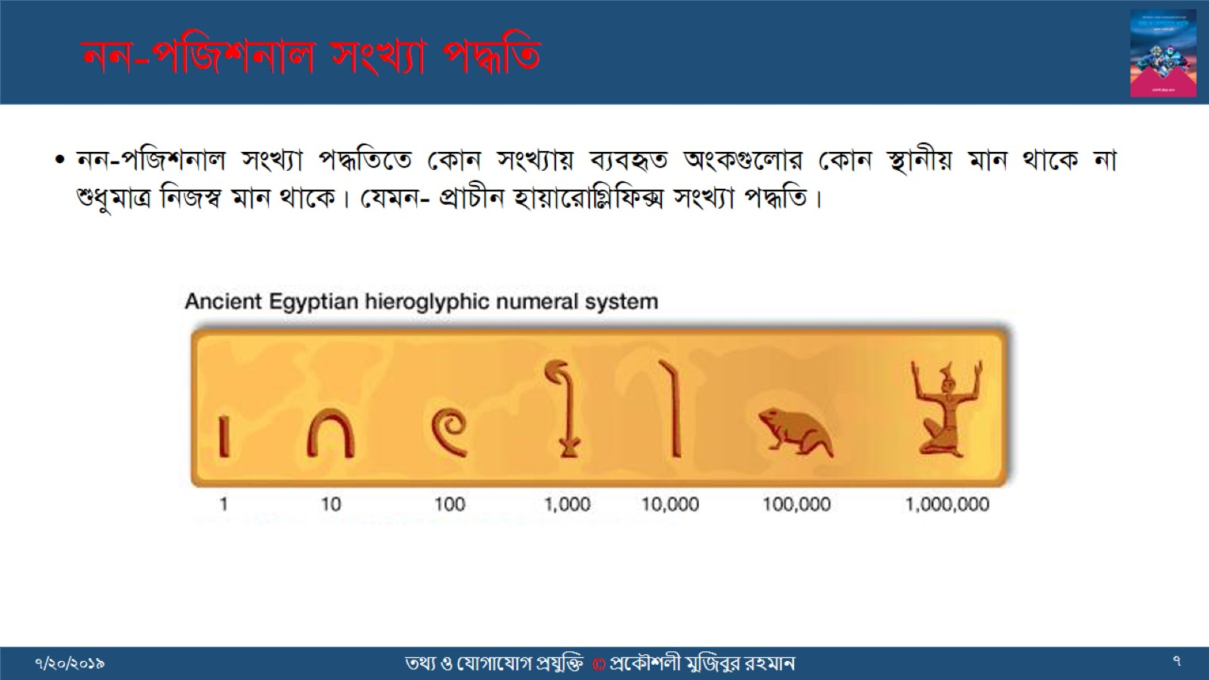
নন-পজিশনাল সংখ্যা পদ্ধতি

Slide 8
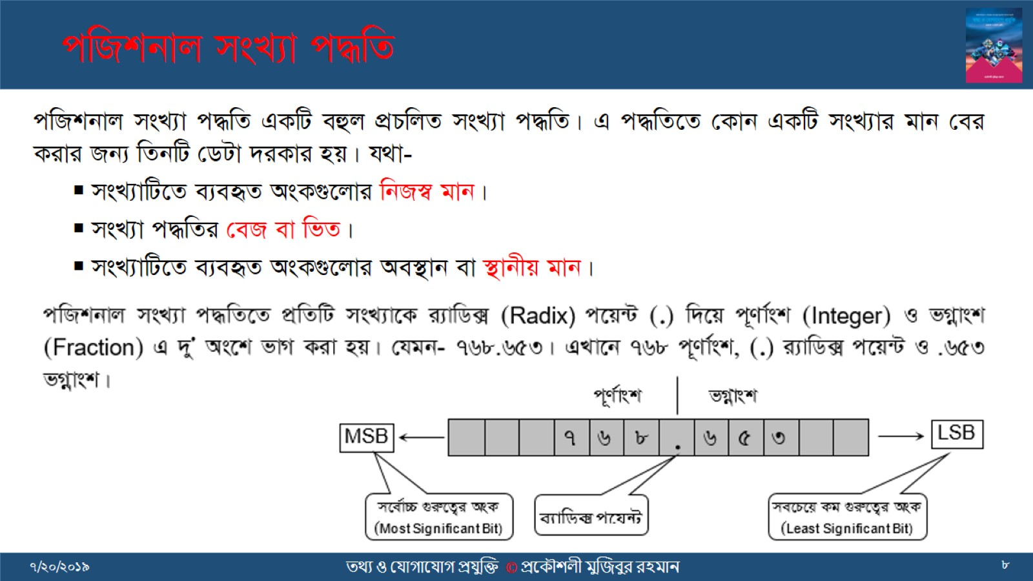
পজিশনাল সংখ্যা পদ্ধতি

Slide 9
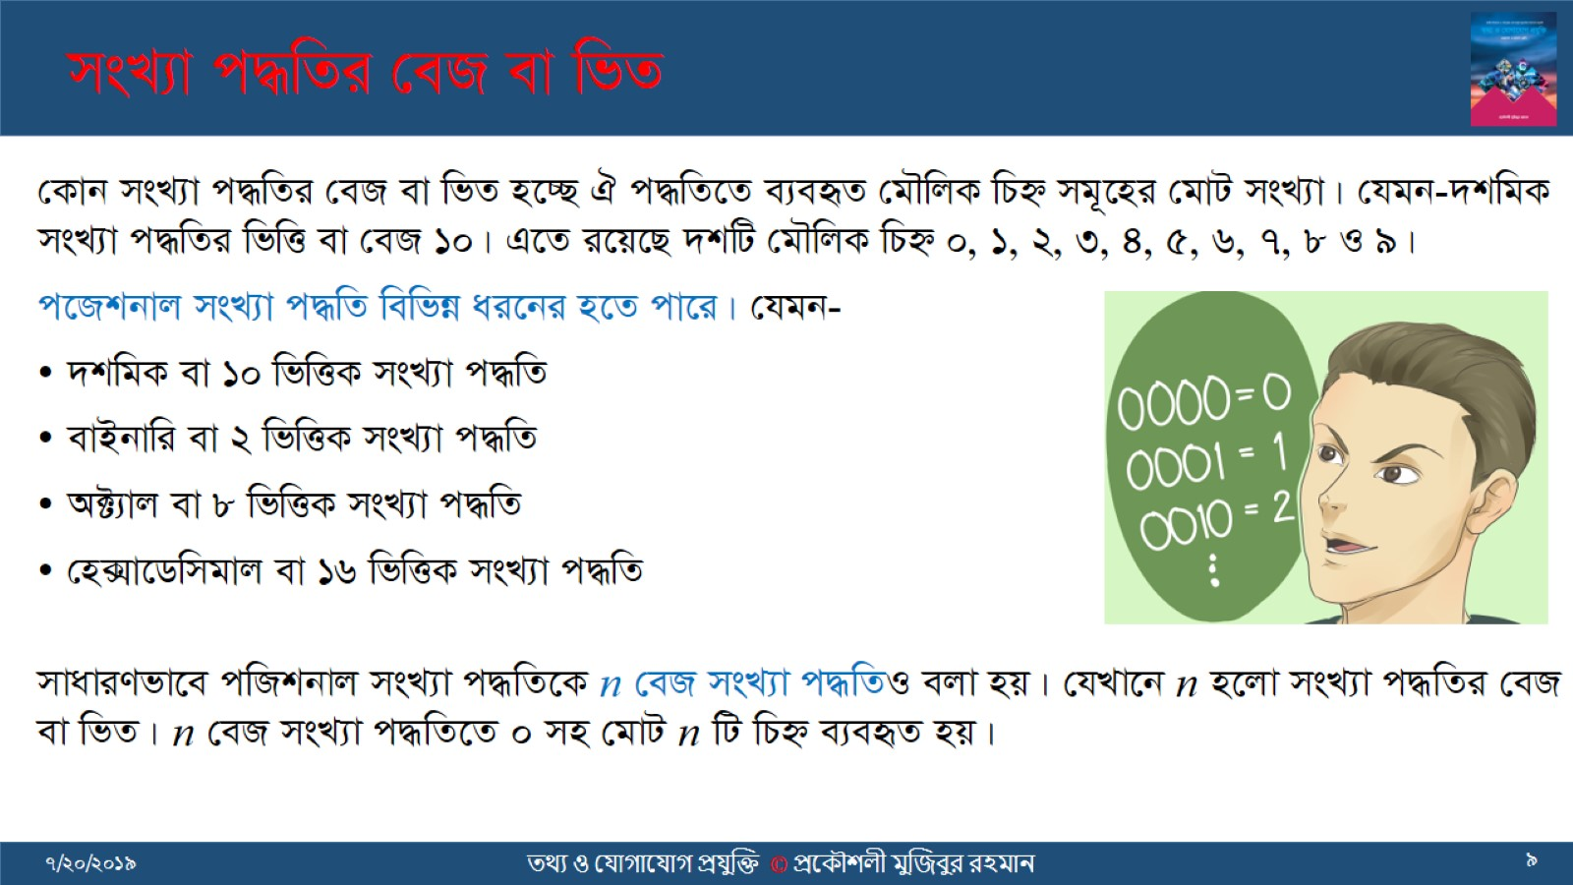
সংখ্যা পদ্ধতির বেজ বা ভিত

Slide 10
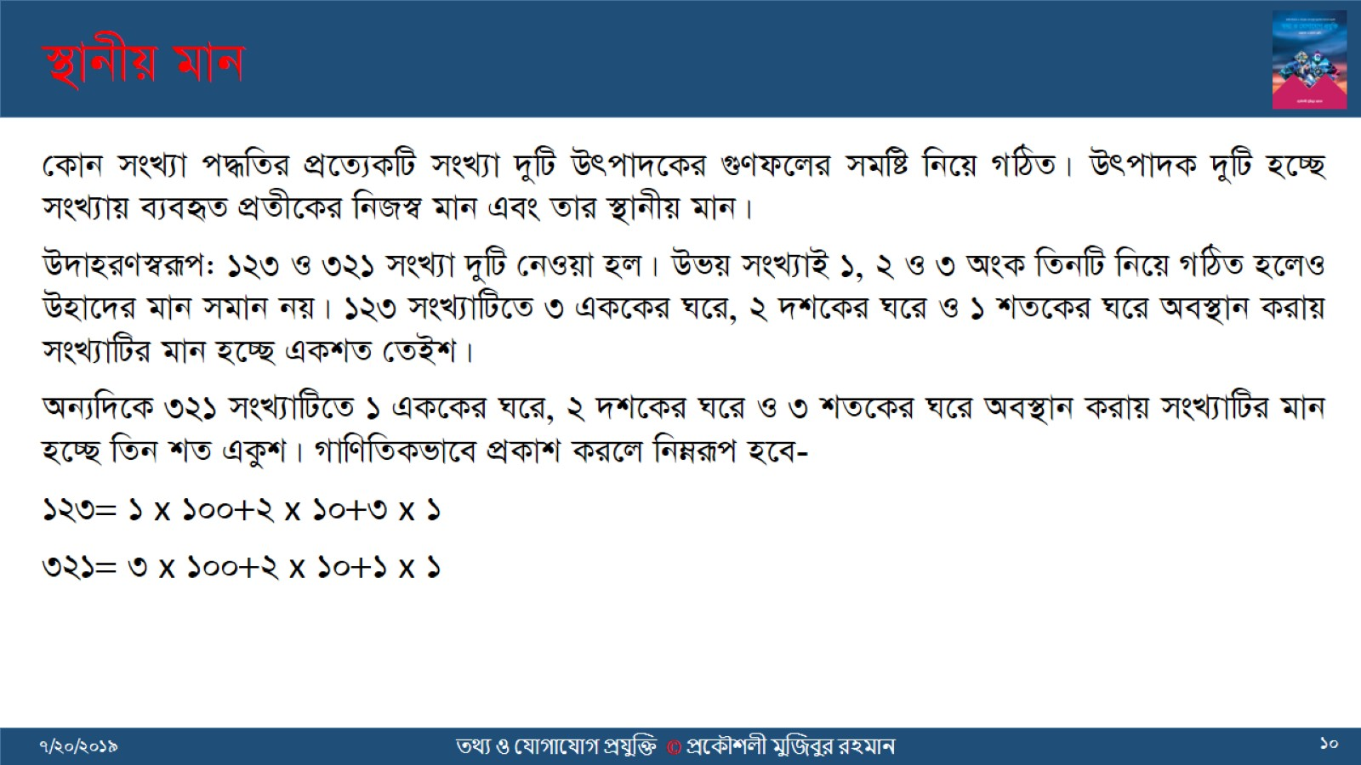
স্থানীয় মান

Slide 11
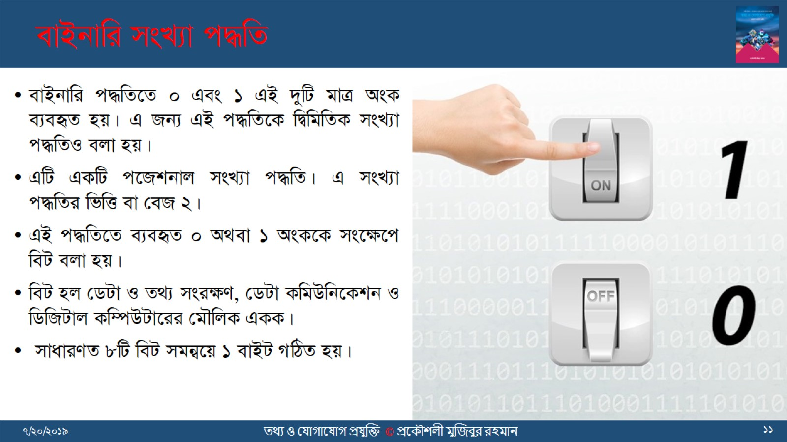
বাইনারি সংখ্যা পদ্ধতি

Slide 12
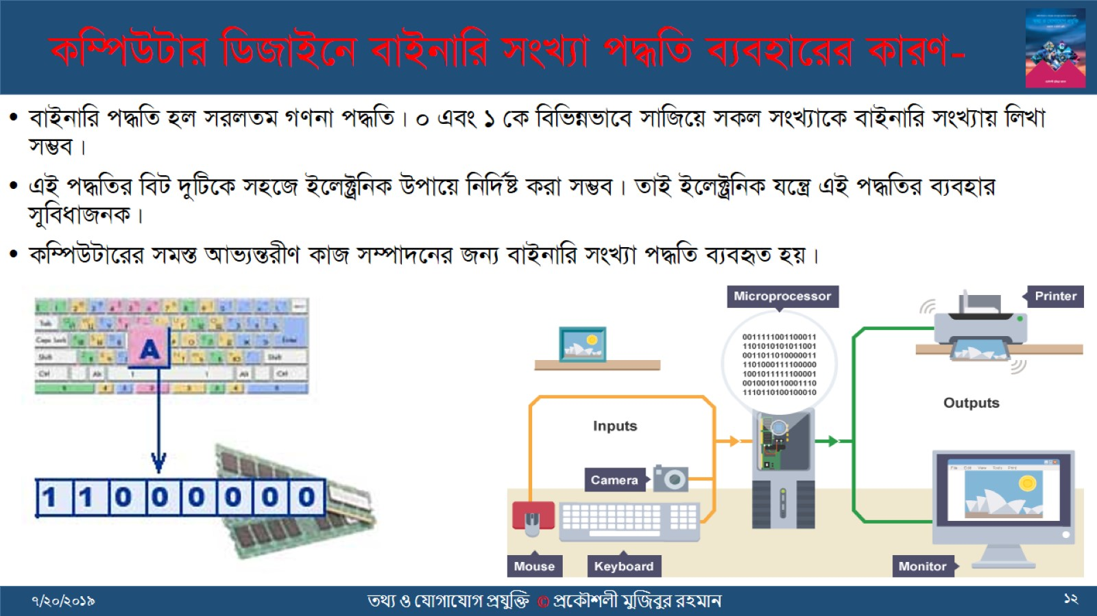
কম্পিউটার ডিজাইনে বাইনারি সংখ্যা পদ্ধতি ব্যবহারের কারণ-

Slide 13
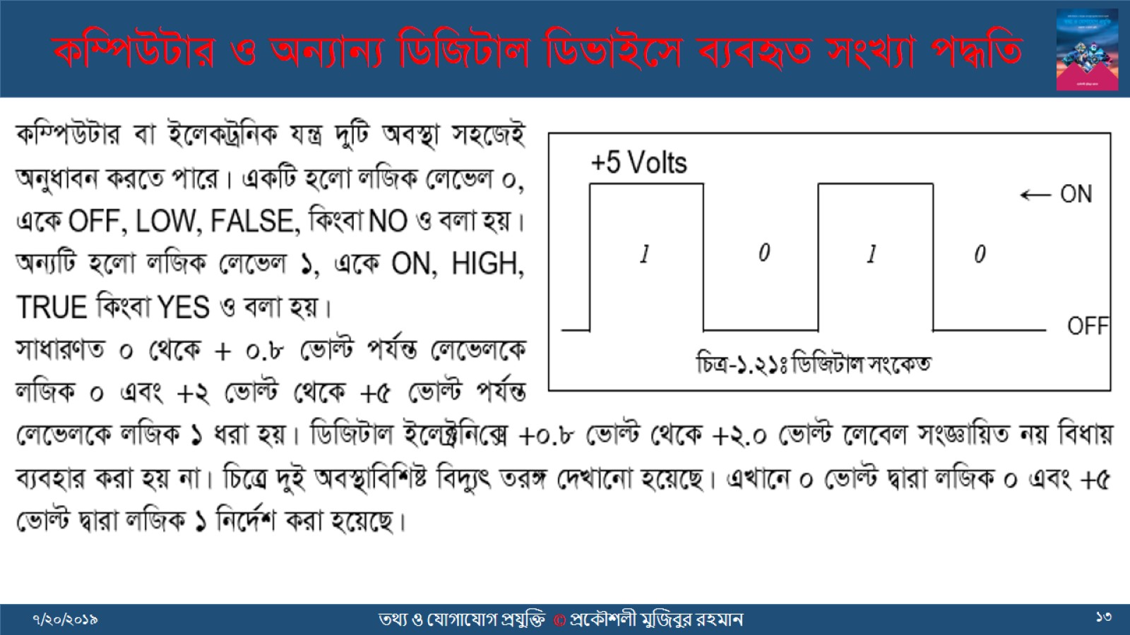
কম্পিউটার ও অন্যান্য ডিজিটাল ডিভাইসে ব্যবহৃত সংখ্যা পদ্ধতি

Slide 14
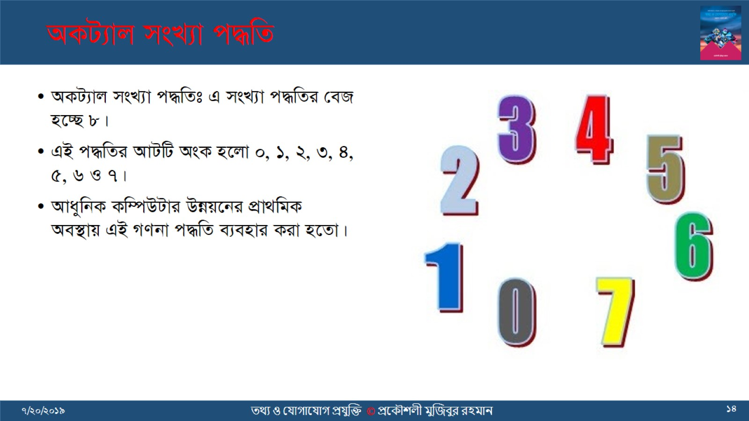
অকট্যাল সংখ্যা পদ্ধতি

Slide 15
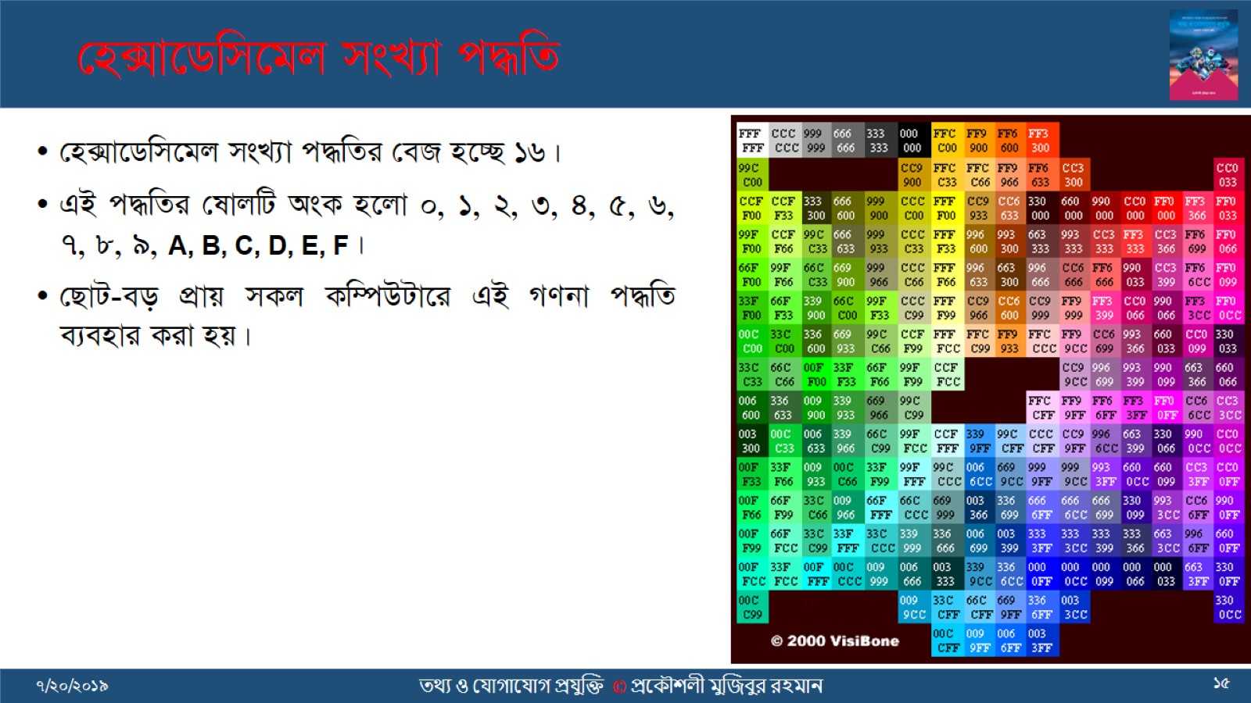
হেক্সাডেসিমেল সংখ্যা পদ্ধতি

Slide 16
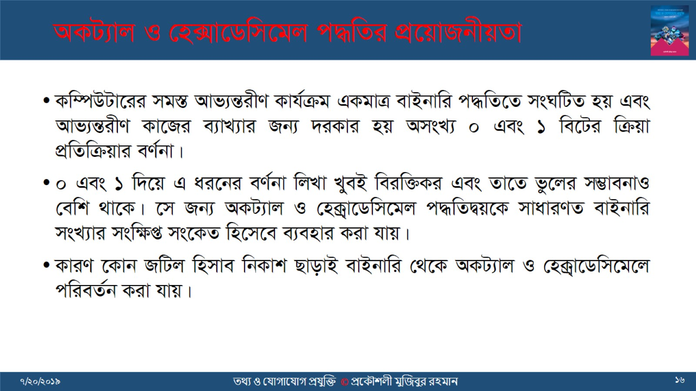
অকট্যাল ও হেক্সাডেসিমেল পদ্ধতির প্রয়োজনীয়তা

Slide 17
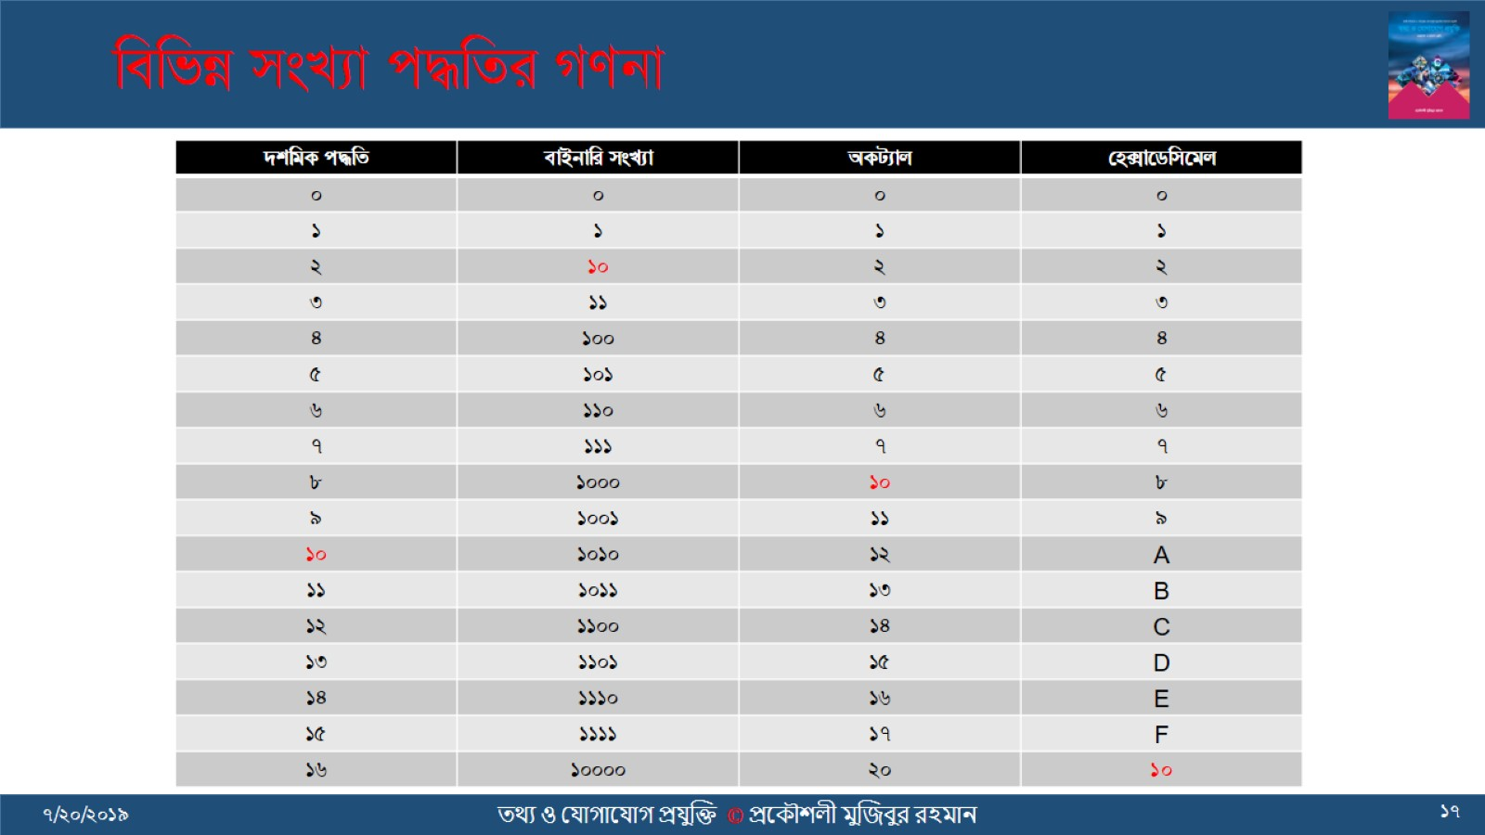
বিভিন্ন সংখ্যা পদ্ধতির গণনা

Slide 18
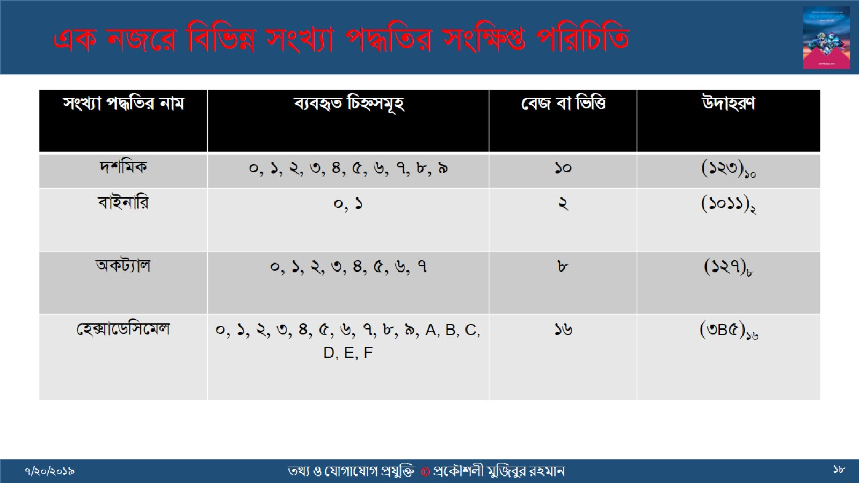
এক নজরে বিভিন্ন সংখ্যা পদ্ধতির সংক্ষিপ্ত পরিচিতি

Slide 19


